Slide 1
Pointerlar
Ders 9

Slide 2
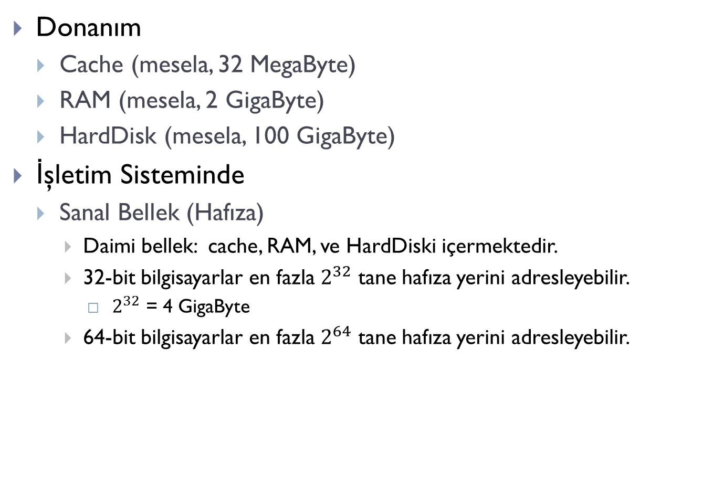
Bilgisayar Hafızası
Donanım
Cache (mesela, 32 MegaByte)
RAM (mesela, 2 GigaByte)
HardDisk (mesela, 100 GigaByte)
İşletim Sisteminde
Sanal Bellek (Hafıza)
Daimi bellek: cache, RAM, ve HardDiski içermektedir.
32-bit bilgisayarlar en fazla $2^{32}$ tane hafıza yerini adresleyebilir.
$2^{32}$ = 4 GigaByte
64-bit bilgisayarlar en fazla $2^{64}$ tane hafıza yerini adresleyebilir.

Slide 3
Değişkenlerin Hafıza Adresleri
Değişken hafıza hücresine program içerisinde verilen suni bir isimdir.
& sembolü ile değişkenin fiziksel adresine ulaşılabilir.
#include <stdio.h>
int main () {
int var1;
char var2;
printf("var1 degiskeninin adresi: %x\n", &var1 );
printf("var2 degiskeninin adresi: %x\n", &var2 );
return 0;
}
var1 degiskeninin adresi: 61fe4c
var2 degiskeninin adresi: 61fe40

Slide 4
Değişkenlerin Hafıza Adresleri
Değişken hafıza hücresine program içerisinde verilen suni bir isimdir.
& sembolü ile değişkenin fiziksel adresine ulaşılabilir.
#include <stdio.h>
int main () {
int var1 = 5;
printf("Adres: %x\t Deger: %d\n", &var1, var1);
return 0;
}
Adres: 61fe4c Deger: 5
Not: Derlemedeki uyarıları kaldırmak için %p yi kullanabilirsiniz:
printf ("Adres: %p\t Deger: %d\n", (void*)&var1, var1 );

Slide 5
Dizi Elemanlarının Hafıza Adresleri
Dizi bir çok hücreden oluşan devamlı bir hafıza bloğudur.
& sembolü ile dizinin elemanlarının adreslerine ulaşılabilir.
#include <stdio.h>
int main () {
int var1[6] = {2, 4, 8, 16, 32, 64};
for (int i = 0; i <= 5; i++)
printf("Adres: %x\t Deger: %d\n", &var1[i], var1[i] );
return 0;
}
Adres: 61fe30 Deger: 2
Adres: 61fe34 Deger: 4
Adres: 61fe38 Deger: 8
Adres: 61fe3c Deger: 16
Adres: 61fe40 Deger: 32
Adres: 61fe44 Deger: 64

Slide 6
Dizi Elemanlarının Hafıza Adresleri
Dizi bir çok hücreden oluşan devamlı bir hafıza bloğudur.
& sembolü ile dizinin elemanlarının adreslerine ulaşılabilir.
#include <stdio.h>
int main () {
char var1[7] = "merhaba";
for (int i = 0; i <= 6; i++)
printf("Adres: %x\t Deger: %c\n", &var1[i], var1[i] );
return 0;
}
Adres: 61fe40 Deger: m
Adres: 61fe41 Deger: e
Adres: 61fe42 Deger: r
Adres: 61fe43 Deger: h
Adres: 61fe44 Deger: a
Adres: 61fe45 Deger: b
Adres: 61fe46 Deger: a

Slide 7
Scanfle Değişken Adresine Değer Okuma
#include <stdio.h>
int main()
{
int var1 = 5;
printf("Adres: %x Deger: %d\n", &var1, var1);
scanf("%d", &var1);
printf("Adres: %x Deger: %d\n", &var1, var1);
return 0;
}
Adres: 61fe4c Deger: 5
100
Adres: 61fe4c Deger: 100

Slide 8
Fonksiyonlarında Fiziksel Adresleri Vardır
Derlenen kod çalıştırılırken belleğe yüklenir ve sırasıyla çalıştırılır.
& sembölü kullanılarak fonksiyonun adresine ulaşılabilir.
#include <stdio.h>
int main()
{
printf("Adres: %x \n", &main);
return 0;
}
Adres: 4015b0s

Slide 9
Pointer (işaretçi) nedir?
Pointer, değeri hafızadaki bir yerin adresi olan değişkendir.
Pointerların deklarasyonları önlerine asterisk (*) koyularak olur:
Pointer tipi hafızadaki adresin ne türden data içerdiğini veya içerebileceğini gösterir.
Pointer ptr değişkeninde, int tipinde bir değişkenin adresini saklayabiliriz.
tip *isim
int *ptr
int a = 5;
int *ptr;
ptr = &a;

Slide 10
Pointer nedir?
#include <stdio.h>
int main()
{
int a = 5;
int *ptr;
ptr = &a;
printf("anin adresi: %p \n", &a);
printf("anin adresi: %p \n", ptr);
return 0;
}
anin adresi: 61fe44
anin adresi: 61fe44

Slide 11
Pointer nedir?
Bu atama işlemi sonrası;
Pointer ptr, anin adresine işaret etmektedir, deriz.
#include <stdio.h>
int main()
{
int a = 5;
int *ptr;
ptr = &a;
printf("anin adresi: %p \n", &a);
printf("anin adresi: %p \n", ptr);
return 0;
}
anin adresi: 61fe44
anin adresi: 61fe44

Slide 12
Pointer nedir?
Bu atama işlemi sonrası;
Pointer ptr, anin adresine işaret etmektedir deriz.
#include <stdio.h>
int main()
{
int a = 5;
int *ptr;
ptr = &a;
printf("anin adresi: %p \n", &a);
printf("anin adresi: %p \n", ptr);
return 0;
}
61fe44
anin adresi: 61fe44
anin adresi: 61fe44
5

Slide 13
Dereference İşlemi
*ptr işaret edilen hafıza lokasyonundaki değeri verir.
#include <stdio.h>
int main()
{
int a = 5;
int *ptr;
ptr = &a;
printf("Adres: %p Deger: %d \n", &a, a);
printf("Adres: %p Deger: %d \n", ptr, *ptr);
return 0;
}
Adres: 61fe44 Deger: 5
Adres: 61fe44 Deger: 5

Slide 14
Pointer nedir...
*ptr işaret edilen hafıza lokasyonundaki değeri verir.
#include <stdio.h>
int main()
{
int a = 5;
int *ptr;
ptr = &a;
a = 1;
printf("Adres: %p Deger: %d \n", &a, a);
printf("Adres: %p Deger: %d \n", ptr, *ptr);
return 0;
}
Adres: 61fe44 Deger: 1
Adres: 61fe44 Deger: 1

Slide 15
Pointer nedir...
Hafıza lokasyonundaki değeri değiştirmekle değişkenin değerinide değiştirmiş oluruz.
#include <stdio.h>
int main()
{
int a = 5;
int *ptr;
ptr = &a;
*ptr = 1;
printf("Adres: %p Deger: %d \n", &a, a);
printf("Adres: %p Deger: %d \n", ptr, *ptr);
return 0;
}
Adres: 61fe44 Deger: 1
Adres: 61fe44 Deger: 1

Slide 16
Hagisi Doğrudur?
int a, *pa;
pa = a;
*pa = &a;
pa = &a;
*pa = a;

Slide 17
NULL pointer
C ve bir çok programlama dilinde, NULL, değeri sıfır olan bir sabittir.
NULL’a atanan pointer, null pointer olarak adlandırılır.
Yani pointer sıfıra işaret eder.
#include <stdio.h>
int main ()
{
int *ptr;
ptr = NULL;
printf("Adres: %p \n", ptr);
return 0;
}
Adres: 0

Slide 18
Deklarasyon ve Tanımlama
Aynı anda hem deklare edip hemde işaret edilecek adres atanabilir.
int a = 5;
int *ptr1 = &a;
int *ptr2 = NULL;

Slide 19
Pointerlara Dizi Adresinin Ataması
Temel Adres: dizinin ilk elemanının adresidir.
Pointera dizi değişkeninin adresinin atanmasıyla, pointer dizinin ilk elemanına işaret eder.
#include <stdio.h>
int main () {
char msg[7] = "merhaba";
char *pmsg = msg;
printf("Adres: %p\t Isaret Edilen Adres: %p\n",
&msg[0], pmsg);
return 0;
}
Adres: 61fe40 Isaret Edilen Adres: 61fe40

Slide 20
Pointera Elemanının Adresinin Atanması
#include <stdio.h>
int main () {
char msg[7] = "merhaba";
char *pmsg = &msg[5];
for (int i = 0; i <= 6; i++)
printf("Adres: %p\t Deger: %c\n", &msg[i], msg[i] );
printf("\nAdres: %p Deger: %c\n", &msg[5], msg[5]);
printf("Gosterilen Adres: %p : Gosterilen Deger:%c\n", pmsg, *pmsg);
return 0;
}
Adres: 61fe30 Deger: m
Adres: 61fe31 Deger: e
Adres: 61fe32 Deger: r
Adres: 61fe33 Deger: h
Adres: 61fe34 Deger: a
Adres: 61fe35 Deger: b
Adres: 61fe36 Deger: a
Adres: 61fe35 Deger: b
Gosterilen Adres: 61fe35 Gosterilen Deger: b

Slide 21
Birden Fazla Pointer
#include <stdio.h>
int main()
{
int *q, *p, a;
p = &a;
q = &a;
*p = 20;
printf ("%d, %d, %d\n", *p, *q, a);
}
q
p
.
.
20
a
20, 20, 20

Slide 22
Birden Fazla Pointer
#include <stdio.h>
int main()
{
int *q, *p, a;
p = &a;
q = p;
*p = 20;
printf ("%d, %d, %d\n", *p, *q, a);
}
q
p
.
.
20
a
20, 20, 20

Slide 23
Pointera Pointer Adresinin Atanması
Eğer işaret edilen adres pointerın adresi ise iki tane asterisk, **, kullanılır.
q
p
int main()
{
int **q, *p, a = 5;
p = &a;
q = &p;
printf ("%p, %p, %p\n", q, &p, &a);
}
61fe3c
61fe40
a
5
61fe40, 61fe40, 61fe3c

Slide 24
Pointera Pointer Adresinin Atanması
Eğer işaret edilen adres pointerın adresi ise iki tane asterisk, **, kullanılır.
q
p
61fe40
61fe3c
int main()
{
int **q, *p, a = 5;
p = &a;
q = &p;
printf ("%d, %d, %d\n", **q, *p, a);
}
a
5
5, 5, 5

Slide 25
Pointera Pointer Adresinin Atanması
Eğer işaret edilen adres pointerın adresi ise iki tane asterisk kullanılır.
q
p
61fe40
61fe3c
int main()
{
int **q, *p, a = 5;
p = &a;
q = &p;
a = 20;
printf ("%d, %d, %d\n", *p, **q, a);
}
a
5
20
20, 20, 20

Slide 26
Pointer Aritmetiği
#include <stdio.h>
int main () {
char msg[7] = "merhaba";
for (int i = 0; i <= 6; i++)
printf("Adres: %p\t Deger: %c\n", &msg[i], msg[i]);
return 0;
}
Adres: 61fe40 Deger: m
Adres: 61fe41 Deger: e
Adres: 61fe42 Deger: r
Adres: 61fe43 Deger: h
Adres: 61fe44 Deger: a
Adres: 61fe45 Deger: b
Adres: 61fe46 Deger: a

Slide 27
Pointer Aritmetiği
#include <stdio.h>
int main () {
char msg[7] = "merhaba";
char *ptr = &msg[0];
for (int i = 0; i <= 6; i++)
printf("Adres: %p\t Deger: %c\n", ptr + i, *(ptr + i) );
return 0;
}
Adres: 61fe40 Deger: m
Adres: 61fe41 Deger: e
Adres: 61fe42 Deger: r
Adres: 61fe43 Deger: h
Adres: 61fe44 Deger: a
Adres: 61fe45 Deger: b
Adres: 61fe46 Deger: a

Slide 28
Pointer Aritmetiği
#include <stdio.h>
int main () {
char msg[7] = "merhaba";
char *ptr = &msg[0];
for (int i = 0; i <= 6; i++){
printf("Adres: %p\t Deger: %c\n", ptr, *ptr );
ptr++;
}
return 0;
}
Adres: 61fe40 Deger: m
Adres: 61fe41 Deger: e
Adres: 61fe42 Deger: r
Adres: 61fe43 Deger: h
Adres: 61fe44 Deger: a
Adres: 61fe45 Deger: b
Adres: 61fe46 Deger: a

Slide 29
Pointer Aritmetiği
#include <stdio.h>
int main () {
char msg[7] = "merhaba";
char *ptr = &msg[6];
for (int i = 0; i <= 6; i++){
printf("Adres: %p\t Deger: %c\n", ptr, *ptr );
ptr--;
}
return 0;
}
Adres: 61fe36 Deger: a
Adres: 61fe35 Deger: b
Adres: 61fe34 Deger: a
Adres: 61fe33 Deger: h
Adres: 61fe32 Deger: r
Adres: 61fe31 Deger: e
Adres: 61fe30 Deger: m

Slide 30
Pointer Aritmetiği
#include <stdio.h>
int main () {
int a[8] = {1, 1, 2, 3, 5, 8, 13, 21};
int *ptr;
ptr = a;
for (int i = 0; i <= 7; i++){
printf("Adres: %p\t Deger: %d\n", ptr, *ptr );
ptr++;
}
return 0;
}
Adres: 61fe20 Deger: 1
Adres: 61fe24 Deger: 1
Adres: 61fe28 Deger: 2
Adres: 61fe2c Deger: 3
Adres: 61fe30 Deger: 5
Adres: 61fe34 Deger: 8
Adres: 61fe38 Deger: 13
Adres: 61fe3c Deger: 21

Slide 31
Pointer Aritmetiği
#include <stdio.h>
int main () {
int a[8] = {1, 1, 2, 3, 5, 8, 13, 21};
int *ptr = a;
int i = 0;
while ( ptr <= &a[7] ) {
printf("a[%d]'in adresi = %p\t", i, ptr );
printf("a[%d]'in degeri = %d\n", i, *ptr );
ptr++;
i++;
}
return 0;
}
a[0]'in adresi = 61fe20 a[0]'in degeri = 1
a[1]'in adresi = 61fe24 a[1]'in degeri = 1
a[2]'in adresi = 61fe28 a[2]'in degeri = 2
a[3]'in adresi = 61fe2c a[3]'in degeri = 3
a[4]'in adresi = 61fe30 a[4]'in degeri = 5
a[5]'in adresi = 61fe34 a[5]'in degeri = 8
a[6]'in adresi = 61fe38 a[6]'in degeri = 13
a[7]'in adresi = 61fe3c a[7]'in degeri = 21

Slide 32
Pointer Aritmetiği
*ptr++ ile *(ptr++) aynı şeyi ifade etmektedir.
int *ptr = a; ile int *ptr = &a[0]; aynı şeyi ifade etmektedir.
#include <stdio.h>
int main () {
int a[8] = {1, 1, 2, 3, 5, 8, 13, 21};
int *ptr = a;
int toplam = 0;
for (int i = 0; i <= 7; i++){
toplam += *ptr++;
}
printf("%d\n", toplam);
return 0;
}
54

